Slide 1
// LINQ

Slide 2
LINQ
/01
Opdracht
/02
IEnumerable
/03
Wat is LINQ?
/04
Lambda’s
/05
Nuttige LINQ methodes

Slide 3
/01
// Opdracht

Slide 4
// Opdracht
Schrijf een applicatie die op basis van een lijst van getallen het gemiddelde terug geeft.

Slide 5
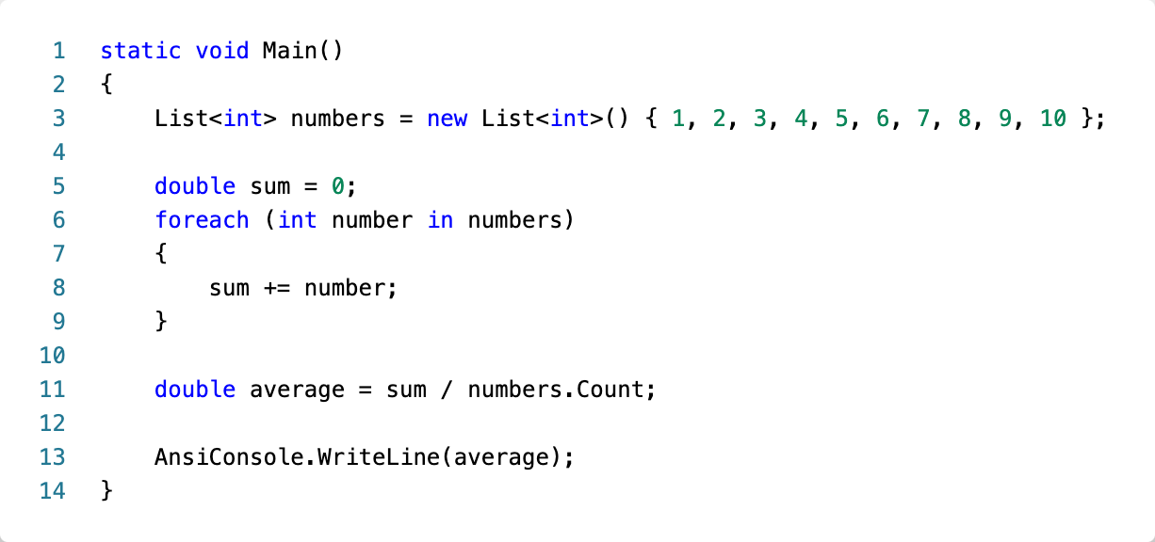
// Opdracht - oplossing

Slide 6
/02
// IEnumerable

Slide 7
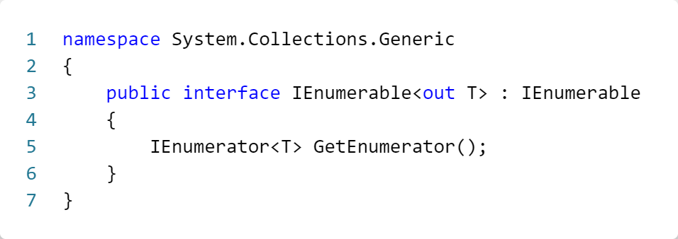
// IEnumerable
IEnumerable is een interface die beschikbaar is in .NET (System.Collections namespace)
De definitie van de IEnumerable interface ziet er als volgt uit:
De interface IEnumerator bevat een aantal methoden waarmee de elementen van een collectie kunnen overlopen worden (over de collectie “itereren”)
Current-property, MoveNext() en Reset()

Slide 8
// IEnumerable
Om met een foreach-iteratie over de elementen van een collectie te kunnen itereren, dient deze collectie de interface IEnumerable te implementeren
Alle collecties van het .NET implementeren de IEnumerable-interface
List
Array
Dictionary
Stack
…

Slide 9
// IEnumerable
LINQ voorziet een aantal extension methods voor het werken met klasses die de interface IEnumerable implementeren
Een extension method is een methode die gedefinieerd is in een andere klasse, maar kan gebruikt worden alsof ze deel uitmaakt van de klasse zelf
Deze methodes bieden een aantal handige functionaliteiten:
Filteren, Sorteren, Berekeningen maken, Objecten tellen die aan voorwaarde voldoen, …
Aangezien alle collecties in C# de IEnumerable-interface implementeren, kunnen we deze dus ook gebruiken voor List’s en arrays!

Slide 10
/03
// Wat is LINQ?

Slide 11
// Wat is LINQ?
LINQ = Language Integrated Query
LINQ biedt een uniforme syntax voor het opvragen en manipuleren van gegevens die afkomstig zijn van verschillende databronnen
Bv.: databank, XML-bestand, .NET Collections (array’s, Lists, Dictionary’s, …)
Je kunt op twee manieren gebruik maken van LINQ:
Query-syntax
Method-syntax

Slide 12
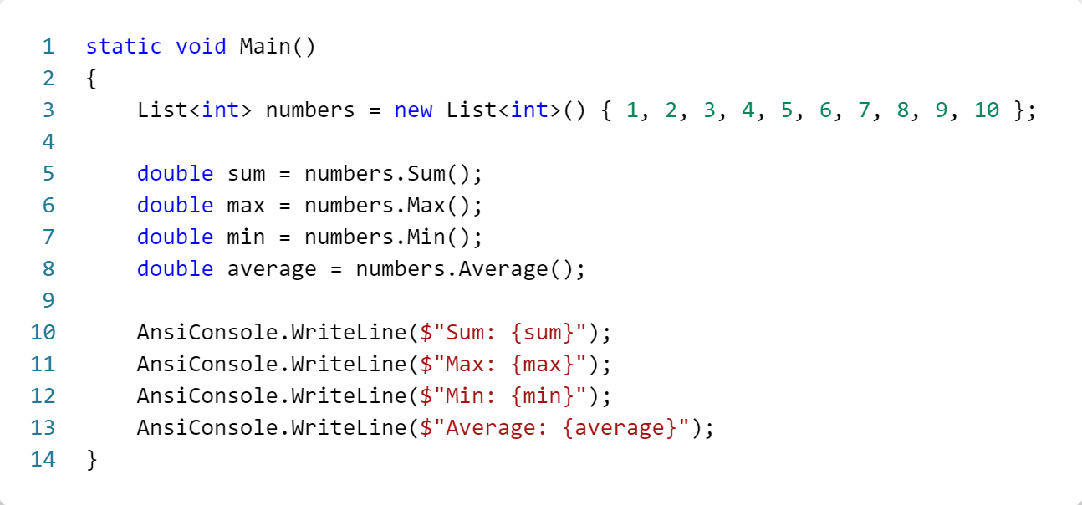
// LINQ
Voorbeelden van enkele methoden in LINQ:
Sum(): berekent de som van de getallen in de collectie
Min(): returnt het kleinste getal in de collectie
Max(): return het grootste getal in de collectie
Average(): berekent het rekenkundig gemiddelde van de getallen in de collectie

Slide 13
// LINQ
MAAR: dit werkt alleen bij collecties van getallen
Hoe zou de som van een collective met 5 strings er uitzien?...

Slide 14
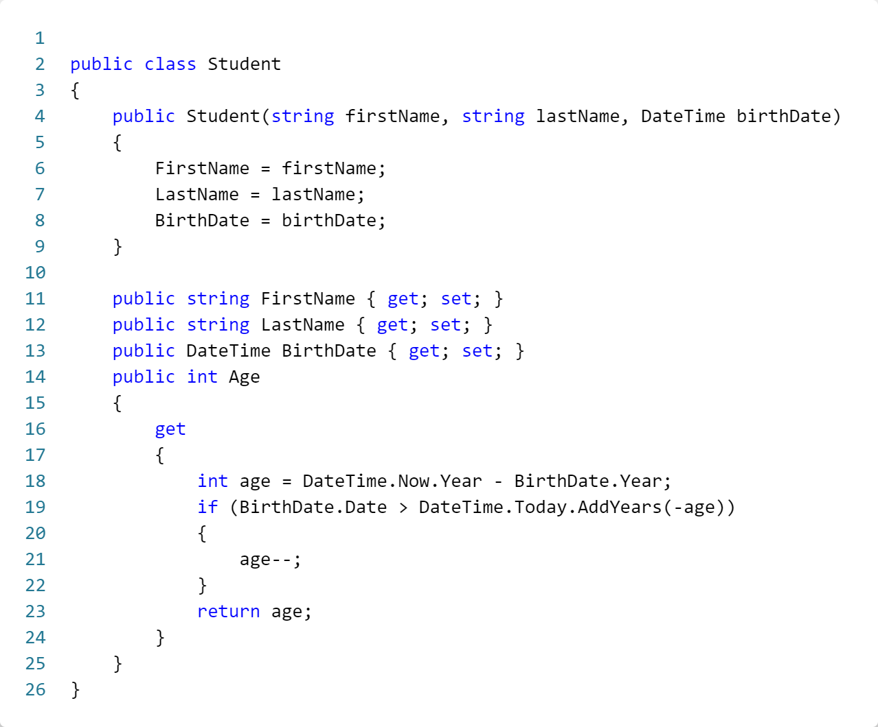
// LINQ
Stel we hebben een klasse Student:

Slide 15
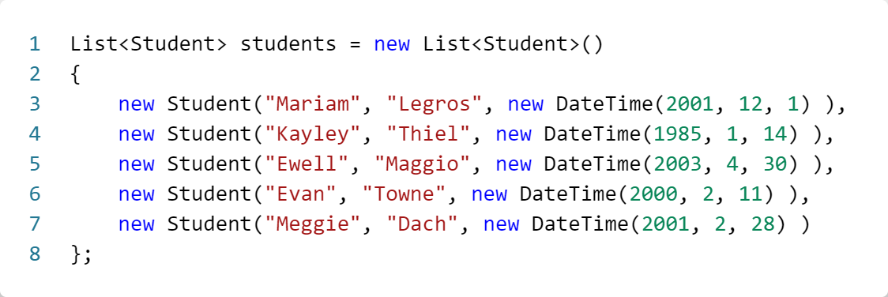
// LINQ
En een lijst met studenten:
Schrijf de code om de gemiddelde leeftijd te bepalen

Slide 16
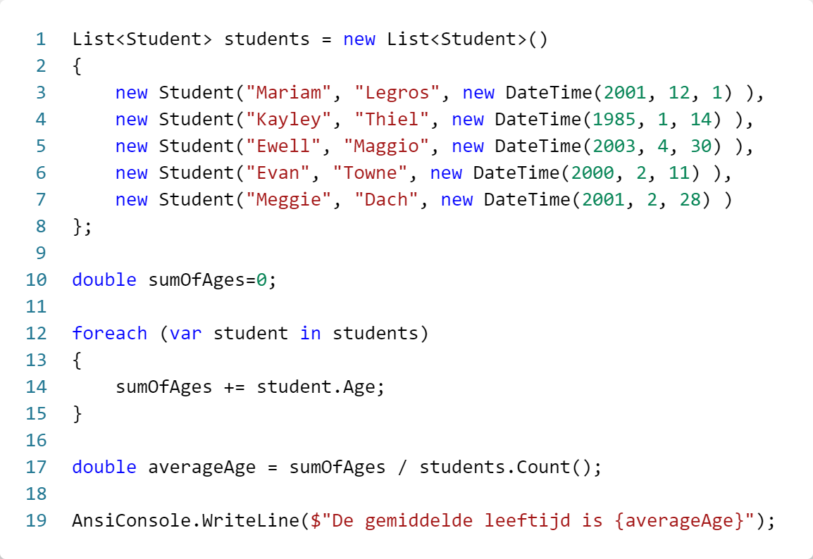
// LINQ
Oplossing

Slide 17

// LINQ
De extension method Average() van IEnumerable<T> (hier is ‘T’ onze klasse Student), heeft een overload methode met als parameter een andere methode die elk Student-object in de collectie “omzet” naar een int
Func<> is een type (delegate) dat kan verwijzen naar een methode
De types die opgesomd staan tussen de ‘<‘ en ‘>’ – tekens bepalen de signatuur waaraan de methode moet voldoen

Slide 18
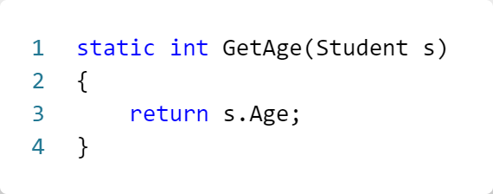
// LINQ
Voorbeeld van een “geldige” methode:
Func<Student, int>
type param 1
return-type

Slide 19
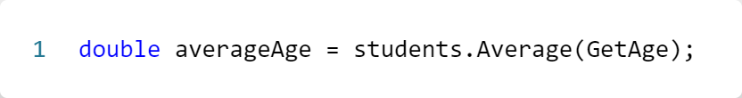
// LINQ
We kunnen de methode GetAge(..) vervolgens meegeven als argument aan de methode Average(..)
De methode Average(..) zal voor elk student-object in de lijst met studenten de methode GetAge(..) aanroepen met als argument dit student-object. Het resultaat van deze methode (de leeftijd, een integer), zal vervolgens gebruikt worden om het gemiddelde te berekenen.
OPGELET! Enkel de naam van de methode (géén haakjes!)

Slide 20
// LINQ
De werking van Average(..) visueel voorgesteld:
new Student("Mariam", "Legros", new DateTime(2001, 12, 1))
21
new Student("Kayley", "Thiel", new DateTime(1985, 1, 14))
38
new Student("Ewell", "Maggio", new DateTime(2003, 4, 30))
20
new Student("Evan", "Towne", new DateTime(2000, 2, 11))
23
new Student("Meggie", "Dach", new DateTime(2001, 2, 28))
22
Gemiddelde: 24,8

Slide 21
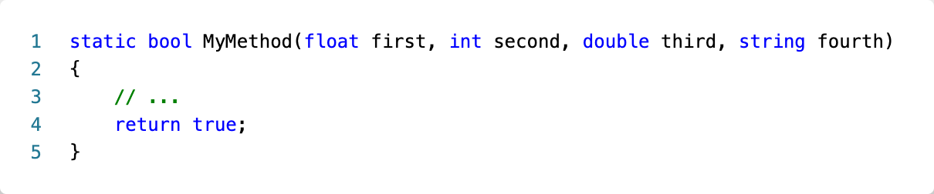
LINQ
Er zijn een heleboel voorgedefinieerde Func<..,..> - types, voor methodes met meer dan één parameter
Bv.: Func<T1, T2, TResult> (voorbeeld: Func<int, double, bool>)
Func<T1, T2, T3, TResult> (vorbeeld: Func<string, char, int, bool, int>)
Tot en met Func<T1, T2, …, T16, TResult>
Voor elke Func<..,..> met ‘n’ aantal types: Func<T1, T2, …Tn> geldt:
De (n-1) eerste types, bepalen de types van de parameters van de methode (in volgorde!)
Het n^{de} type bepaalt het return-type van de methode
Voorbeeld: Func<float, int, double, string, bool>:

Slide 22
/04
Lambda’s

Slide 23
// Lambda’s
Een volledig nieuwe methode maken om deze kunnen mee te geven als argument aan een methode is vaak erg omslachtig (veel typwerk)
Om dit probleem te verhelpen, werd met de komst van C# 3.0 het concept van lamba-expressies geïntroduceerd
Een lambda-expressie is een naamloze (“anonieme”) methode die gebruikt kan worden als argument bij de aanroep van een andere methode
De algemene syntax van een lambda-expressie is:
(input-parameters) => { statements }

Slide 24
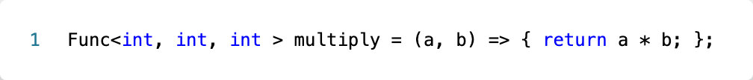
// Lambda’s
Voorbeeld:
Vereenvoudigingen:
Indien er bij het type van de parameters geen verwarring mogelijk is, mag je de types weglaten

Slide 25
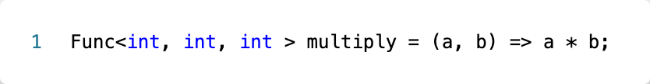
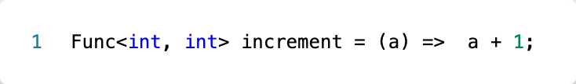
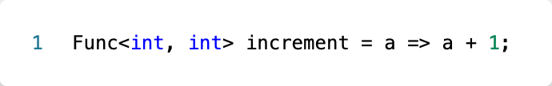
// Lamda’s
Vereenvoudigingen:
Indien de body van de lambda-expressie slechts één statement bevat, mag je de accolades rond dit statement weglaten. Aangezien dit statement een return-statement moet zijn, mag je ook het return-keyword weglaten
Indien de lambda-expressie slechts één parameter heeft, mag je de haakjes rond de naam van de parameter weglaten

Slide 26
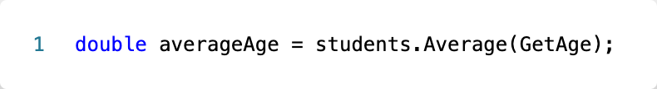
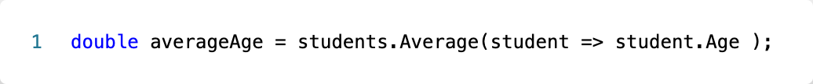
// Lambda’s
We kunnen de methode GetAge uit het eerste voorbeeld:
Dus als volgt herschrijven als een lambda-expressie:

Slide 27
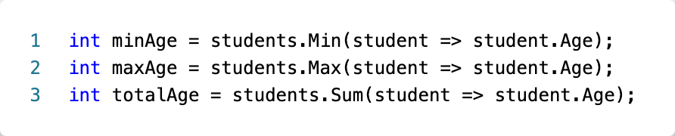
// Lambda’s
Ook voor de methodes Sum(), Min() en Max() zijn er overloads beschikbaar waar we een lambda-expressie als argument kunnen aan meegeven:

Slide 28
/05
Nuttige LINQ methodes

Slide 29
// Where
Met de methode Where(..) kunnen we een IEnumerable filteren op basis van een voorwaarde. Deze voorwaarde wordt ook een “predicaat” genoemd:
De methode Where(..) roept voor elk element in de collectie de predicaat-methode aan, met het element als argument. Indien de methode voor dit element de waarde true terugstuurt, komt het element in de resultaat-collectie terecht.

Slide 30
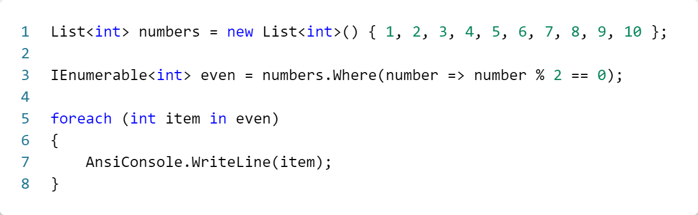
// Where voorbeeld
Voorbeeld Where(..):
Het return-type van de Where-methode is een IEnumerable<> met elementen van hetzelfde type als het type van de elementen in de oorspronkelijke collectie

Slide 31
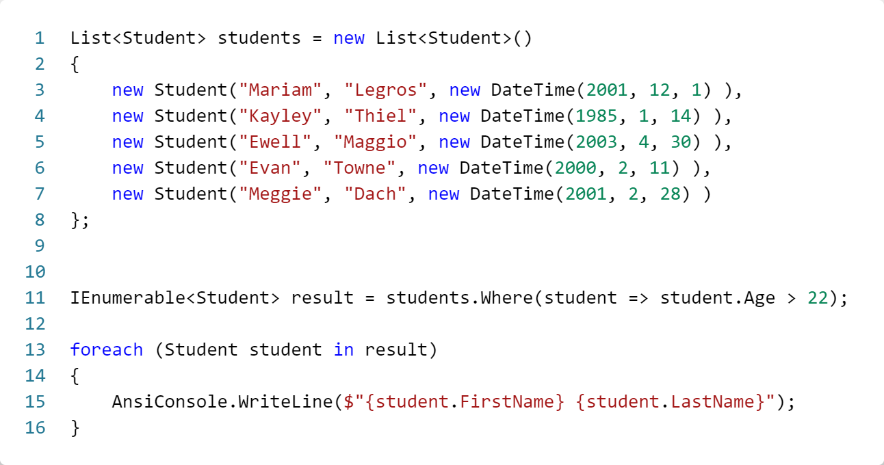
// Voorbeeld Where

Slide 32
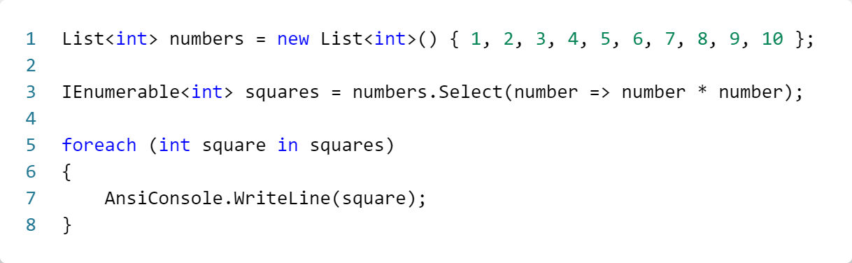
// Select
De Select(..)-methode past een methode toe op alle elementen binnen een collectie, en stuurt een IEnumerable<> met de resultaten van deze transformaties terug als return-waarde. Deze transformatie-methode heeft niet noodzakelijk hetzelfde return-type als het type van de oorspronkelijke collectie!

Slide 33
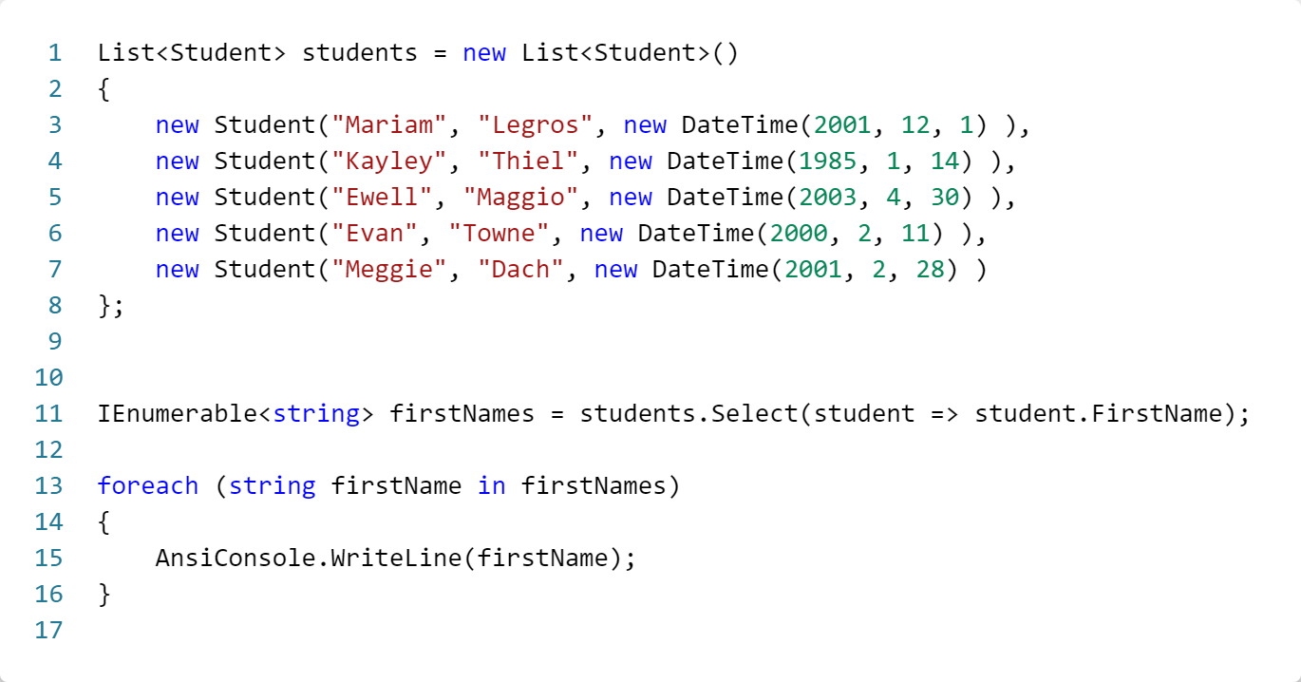
// Select
Stel: we hebben een lijst met studenten, waarvan we enkel de voornamen wensen te behouden

Slide 34
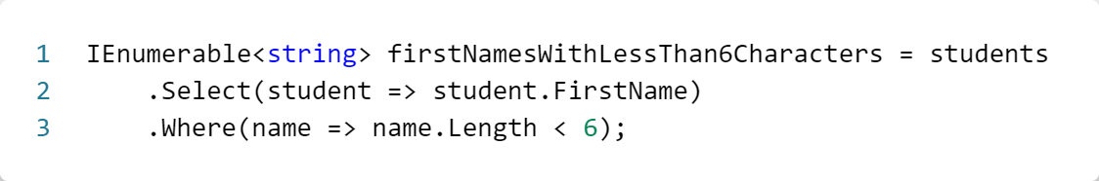
// Method-chaining
De meeste LINQ-methodes hebben als return-type opnieuw een IEnumerable. Op dit resultaat, kunnen we dus opnieuw een LINQ-methode aanroepen. Dit wordt ook wel “method-chaining” genoemd.

Slide 35
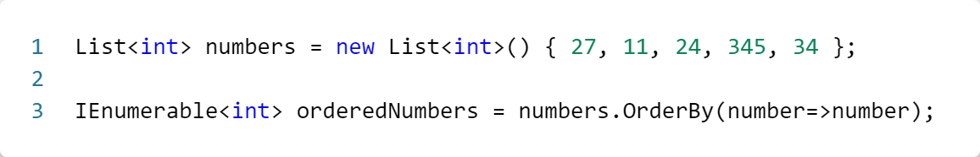
// OrderBy
De methode OrderBy(..) sorteert de items van een IEnumerable van klein naar groot. Je kunt deze methode aanroepen met als argument een methode die de waarde selecteert waarop je wenst te sorteren.

Slide 36
// OrderByDescending
Indien je van groot naar klein wenst te sorteren, kan je gebruik maken van de gelijkaardige methode OrderByDescending(..) (to descend = afdalen)

Slide 37
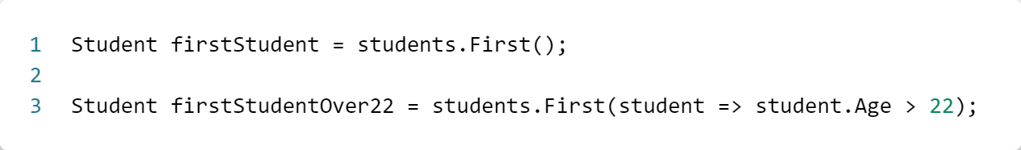
// First
Met de methode First(..) kan je het eerste element van een IEnumerable<> opvragen. Deze methode heeft ook een overload, waaraan je een predicaat kunt meegeven. Deze methode stuurt het eerste element in de IEnumerable terug die aan deze voorwaarde voldoet.

Slide 38
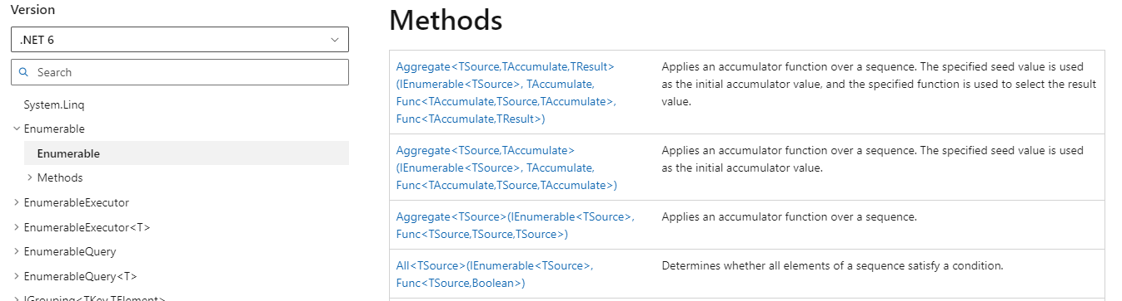
// Andere methodes
De volledige documentatie met alle beschikbare methodes, vind je op de volgende URL:
https://learn.microsoft.com/en-us/dotnet/api/system.linq.enumerable?view=net-6.0#methods

